Slide 1
Kaupunki kuuluu kaikille –oppitunti 1.–2.-luokkalaisille
Notes:
Oppilaille kerrotaan, että oppitunnilla keskustellaan turvallisuudesta, turvallisesta liikkumisesta sekä jännittävistä tilanteista, joita voi tulla vastaan esimerkiksi koulumatkalla tai kaupungilla. Tutustutaan kaupunkikuvaan ja pohditaan yhdessä, mitä tarkoittaa “kaupunki kuuluu kaikille”?

Slide 2
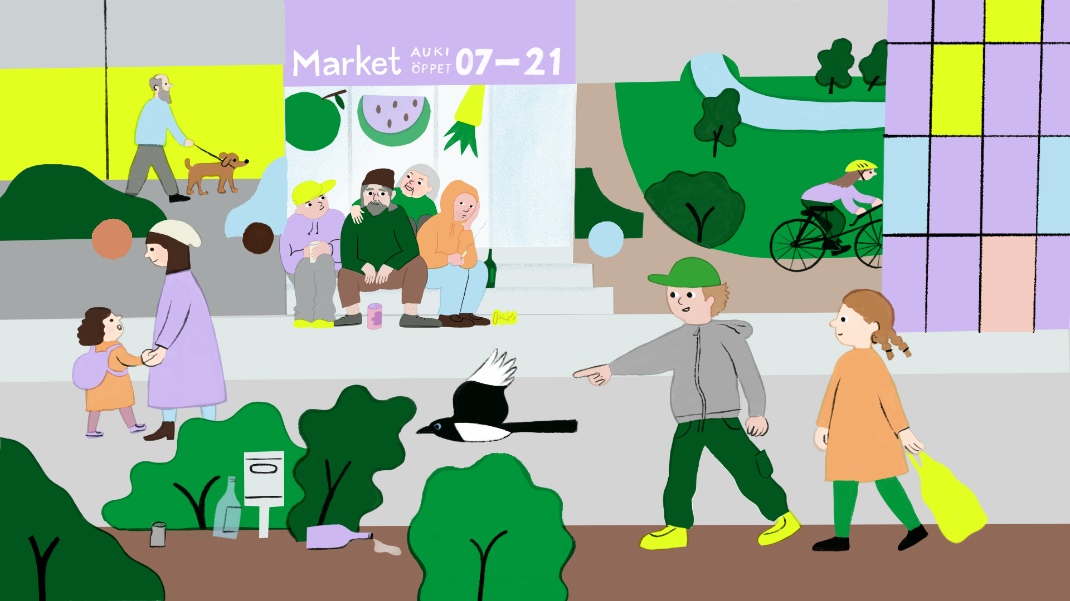
Tarina: Torin viisain harakka
Notes:
Tarkastellaan yhdessä tarinaan liittyvää kuvaa - mitä kuvassa tapahtuu. Opettaja lukee luokalle tarinan ”Torin viisain harakka”, jonka jälkeen tarinasta keskustellaan kysymysten pohjalta.
Kysy oppilailta:
Miksi Siiri ja Valtteri pitävät harakasta?
Harakka on kaikkitietävä ja viisas ja lapset uskaltavat kysyä häneltä kaikesta. Harakan kanssa on hauska jutella, koska sillä on kiinnostavia tarinoita kerrottavana.
Keneltä sinä voit kysyä asioita, joita mietit?
Esimerkiksi vanhemmilta, opettajalta tai joltain muulta luotettavalta henkilöltä.
Millaisista asioista kannattaa kertoa vanhemmilleen?
Kaikenlaisista asioista, mutta erityisesti niistä, jotka mietityttävät ja joista ei meinaa uskaltaa kertoa.
Millaisista asioista voi tuntua vaikealta kertoa vanhemmilleen?
Esimerkiksi, jos on tehnyt jotain, mihin ei ole lupaa tai ajattelee, että vanhempi suuttuu. Kertominen vaatii rohkeutta. Usein ajattelee, että vanhempi voi suuttua, mutta oikeasti vanhempi ilahtuu siitä, että kerrot. Vanhemmille kannattaa aina kertoa, jotta ei jää yksin huoliensa kanssa.
Tarinassa harakan vatsaa kipristeli, eli harakkaa jännitti. Missä kaikkialla muualla kuin vatsassa jännitys ja pelko voi tuntua?
Jokaisella voi tuntua tunteet hieman eri tavalla tai eri kohdassa kehoa. Pelko voi tuntua esimerkiksi vatsassa kipristelynä, puristavana tunteena rinnassa, kiihtyneenä hengityksenä, sydämen nopeampana hakkauksena, jalkojen tutinana tai äänen värinänä.
Tarinassa puhuttiin alkoholista. Mitä se on?
Alkoholi on aikuisten juoma. Esimerkiksi olut tai viini on alkoholia.
Se voi saada ihmisen käyttäytymään esimerkiksi hassusti, sekavasti tai kiukkuisesti ja se vaikuttaa ihmisiin eri tavoin.
Oletko sinä joskus nähnyt ulkona liikkuessasi ihmisiä, jotka juovat alkoholia?
Anna lasten kertoa omista kokemuksistaan.

Slide 3
Mitä ovat päihteet:
Alkoholi
Tupakka, nuuska ja muut
Huumeet
Päihteet voivat olla terveydelle haitallisia ja ne voivat muuttaa ihmisen käytöstä.
Notes:
Tarinassa puhuttiin alkoholista, joka on päihde.
Kysy oppilailta:
Mitä ovat päihteet?
Alkoholi, nikotiinituotteet ja huumeet ovat päihteitä. Ne ovat kiellettyjä lapsilta. Alkoholi on aikuisten juoma, esimerkiksi olut tai viini. Nikotiinituotteita ovat esimerkiksi tupakka, nuuska ja vape (sähkötupakka). Huumeet ovat vaarallisia aineita, jotka ovat Suomessa laittomia. Päihteet voivat olla terveydelle haitallisia ja ne voivat muuttaa ihmisen käytöstä.
Päihteet voivat saada ihmisen käyttäytymään erilaisella tavalla, esimerkiksi hilpeästi, oudosti tai sekavasti. Tällöin ihminen voi puhua kovalla äänellä tai epäselvästi. Tai voi kävellä kömpelösti tai horjahdella. Tätä sanotaan humalaksi.
Monet eivät käytä päihteitä ollenkaan. Jotkut aikuiset voivat käyttää päihteitä joskus tai vähän, esimerkiksi juo saunajuoman niin, että se ei muuta hänen käytöstään tai vaikuta terveyteen. Jotkut taas käyttävät päihteitä paljon tai usein, jolloin se vaikuttaa heidän käytökseensä ja terveyteensä. Kun päihteitä käytetään usein, voi niihin tulla riippuvaiseksi, eli jäädä koukkuun. Silloin ihminen ajattelee jatkuvasti päihdettä ja haluaa lisää sitä. Riippuvuuden vuoksi päihteiden käyttö jatkuu ja käyttöä voi olla vaikea lopettaa, vaikka haluaisi. Päihderiippuvuus on sairaus, mutta siitä on mahdollista toipua hoidon avulla.

Slide 4
Pohdintatehtävä ryhmässä
Mene ryhmääsi.
Lukekaa tehtävä ja keskustelkaa siitä.
Pohtikaa ryhmässä tehtävään ratkaisu.
Valmistautukaa kertomaan siitä koko luokalle.
Notes:
Oppilaat jaetaan viiteen pienryhmään. Jokainen ryhmä saa eri pohdintatehtävän, joka heidän tulee ryhmässä ratkaista. Opettaja kiertää luokassa ja auttaa tarvittaessa. Lopuksi kukin ryhmä kertoo tehtävänsä ja ratkaisunsa koko luokalle. Opettaja täydentää vastauksia tarvittaessa valmiiden vastausten perusteella.
Toimintasuositukset on tehty yhteistyössä Helsingin poliisilaitoksen ennalta estävän toimintalinjan kanssa.
Vaihtoehtoinen toteutustapa: Pohdintatehtäviä on lisää! Voit käyttää useampaa tehtävää ja jakaa oppilaat useampaan pienryhmään, jos ryhmäkokosi on suuri. Vaihtoehtoisesti voit jakaa oppilaat esimerkiksi neljään eri ryhmään, jos ryhmäkokosi on pieni. Valitse pohdintatehtävistä ryhmällesi sopivimmat. Loput ryhmätehtävät löytyvät PowerPoint-diojen lopusta, josta voit siirtää ne muiden pohdintatehtävien joukkoon.

Slide 5
Pohdintatehtävä
Olet menossa kaverisi luo. Oven edessä istuvat kaksi aikuista, jotka juovat alkoholia.
Miten toimit?
Notes:
Kierrä toista kautta sisälle, jos mahdollista. Jos se ei ole mahdollista, voit myös pyytää apua lähellä olevalta aikuiselta tai soittaa vanhemmillesi. Jos tilanne tuntuu rauhalliselta, voit myös kohteliaasti pyytää heitä siirtymään, mutta sinun ei ole pakko sanoa mitään, jos et halua. Pyydä tällöin apua aikuiselta.

Slide 6
Pohdintatehtävä
Olet linja-autossa matkalla kaverisi luo. Viereesi tulee istumaan sekavalta vaikuttava aikuinen.
Miten toimit?
Notes:
Jos viereesi tulee pelottava henkilö tai joku häiriköi, vaihda reippaasti paikkaa. Voit mennä istumaan jonkun turvallisen aikuisen viereen. Kerro asiasta kuljettajalle tai lähellä olevalle aikuiselle, mitä on tapahtunut.
Linja-autossa tai junassa kannattaa istua käytävän puoleisella paikalla, jolloin pääset vaihtamaan paikkaa helpommin ja pääset tarvittaessa pyytämään apua itsellesi.

Slide 7
Pohdintatehtävä
Olet matkalla kotiin. Näet kadulla aikuisten porukan, joka huutaa ja riitelee keskenään.
Miten toimit?
Notes:
Sinun ei tarvitse ratkaista tätä riitaa, vaan jatka reippaasti matkaasi vaihtamalla tien puolta ja kiertämällä riitelevä porukka. Kerro turvalliselle aikuiselle.

Slide 8
Pohdintatehtävä
Odotat ulkona kaveriasi. Huomaat sekavasti käyttäytyvän aikuisen, joka puhuu ihmeellisiä asioita itsekseen.
Miten toimit?
Notes:
Siirry lähemmäs muita ihmisiä tai kulje kauemmas henkilöstä. Voit myös mennä rakennuksen tai kaupan sisään odottamaan kaveriasi.
Voi olla, että henkilö on käyttänyt päihteitä niin paljon, että hänen käytöksensä on sekavaa. Ihminen voi käyttäytyä sekavasti myös, vaikka ei olisi käyttänyt päihteitä. Hänellä voi olla esimerkiksi jokin mielenterveyden häiriö.

Slide 9
Pohdintatehtävä
Kävelet kaverisi kanssa kirjastoon. Tuntematon henkilö huutelee ikävästi teille.
Miten toimitte?
Notes:
Kulkekaa ohi, ei kannata jäädä paikalle kuuntelemaan huuteluita tai vastata. Jättäkää kommentit huomioimatta. Joskus joku voi purkaa pahaa oloaan muihin, vaikka se ei ole oikein. Kerro aikuiselle tapahtuneesta, esimerkiksi kirjastonhoitajalle.

Slide 10
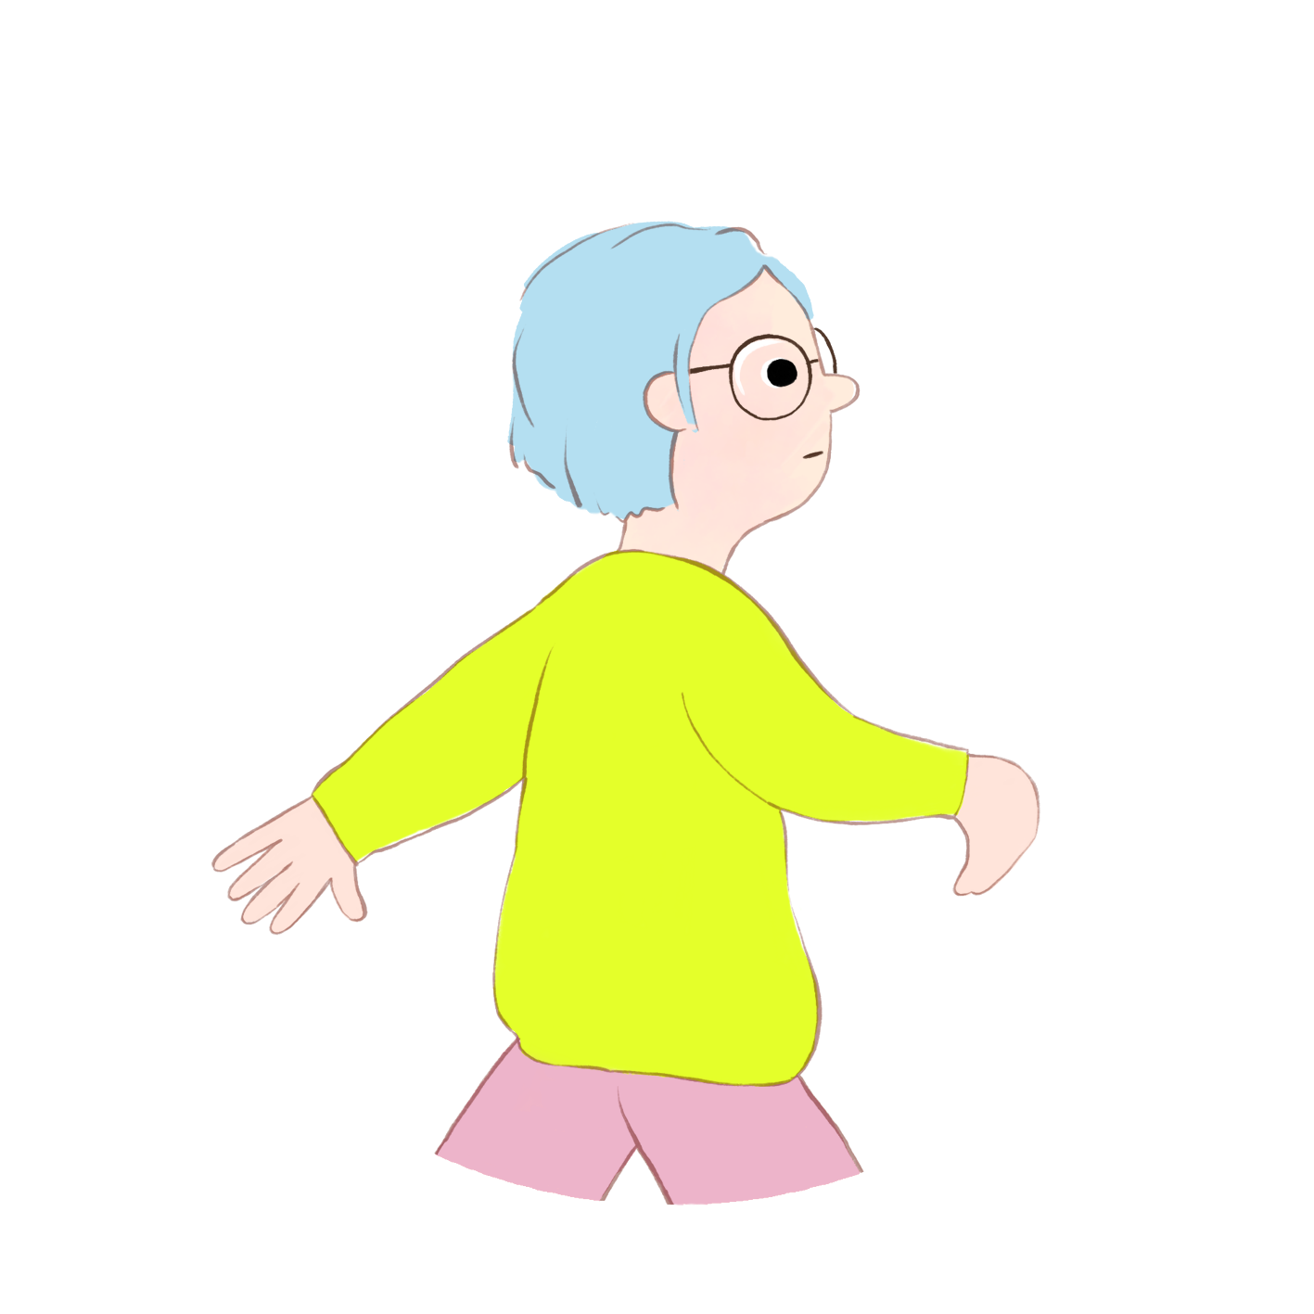
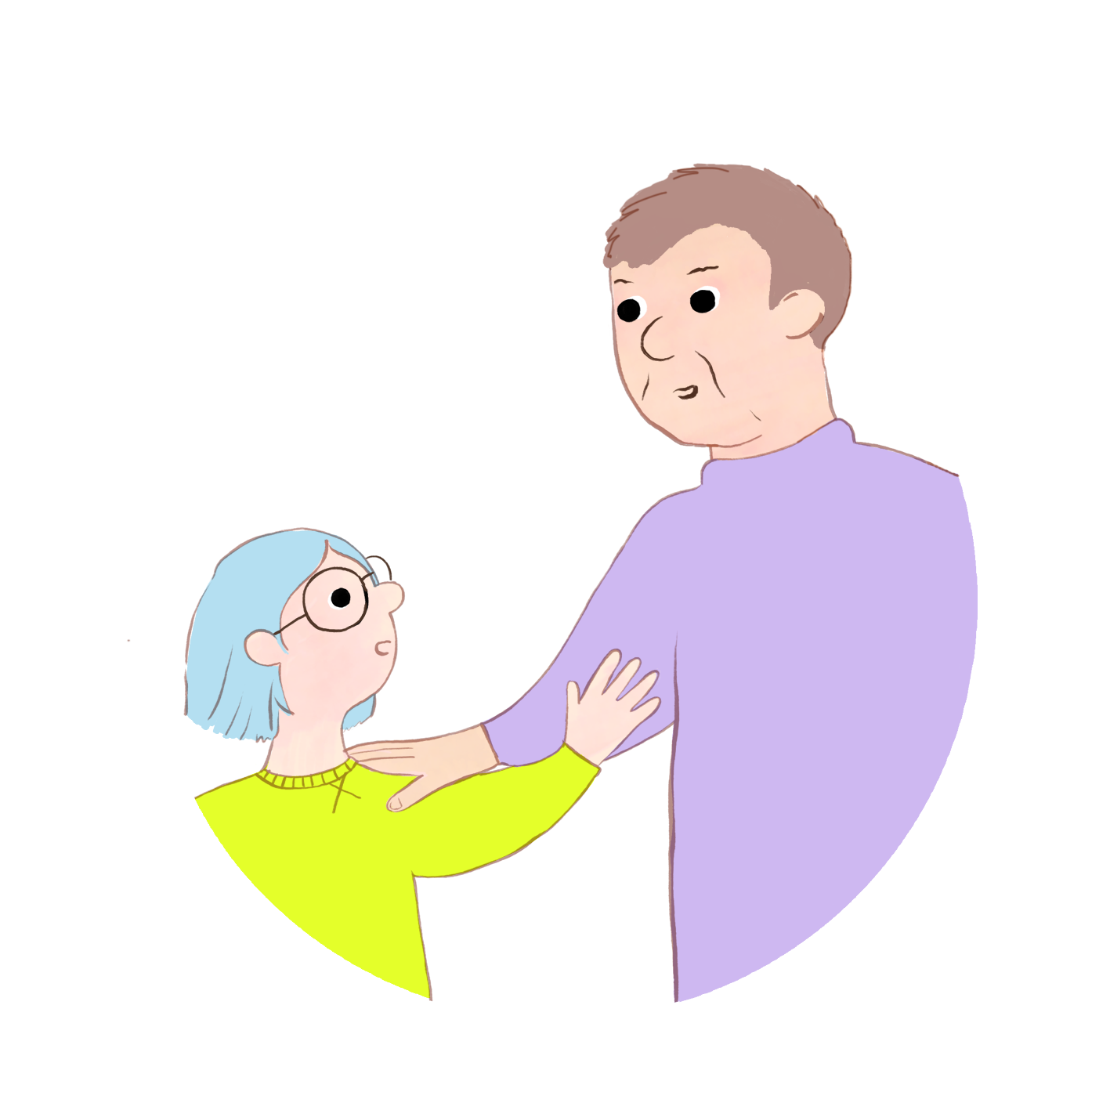
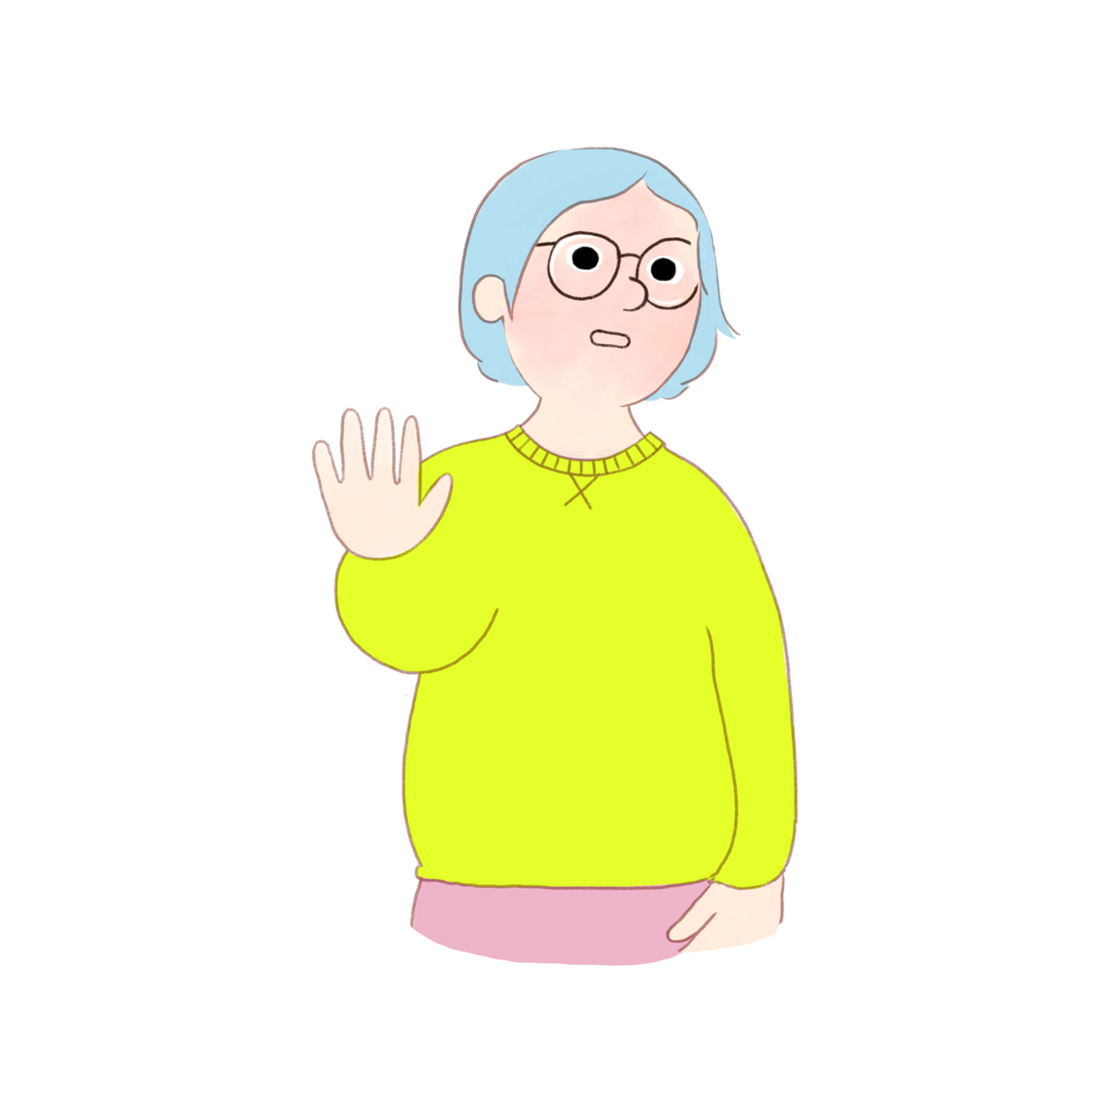
Sinä osaat puolustaa itseäsi!
Kerro
turvalliselle aikuiselle.
Sano EI!
Lähde pois.
Notes:
Oppilaille on hyvä kertoa, että ikävät tilanteet ovat todella harvinaisia ja suurin osa ihmistä on ystävällisiä ja käyttäytyy rauhallisesti. Joskus kuitenkin esimerkiksi runsas päihteiden käyttö tai jokin sairaus saa toimimaan eri tavalla. Siksi lapsen on tärkeää tietää, miten tulisi toimia turvallisesti.
Jos joku käyttäytyy sinua kohtaan ikävästi, voit sanoa hänelle "Ei!", tai "Lopeta!". Yleensä tilanteet ratkeaa lähtemällä pois tilanteesta. Kaikenlaisista pelottavista, jännittävistä tai turvattomista kohtaamisista pitää kertoa aikuiselle, jotta sinun ei tarvitse olla näiden asioiden kanssa yksin ja aikuinen voi olla tukenasi.
Kysy oppilailta:
Millainen on turvallinen aikuinen? Kuka voisi olla?
Lähde: Lajunen, K., Andell, M. & Ylenius-Lehtonen, M. 2019. Tunne- ja turvataitoja lapsille.

Slide 11
Hätänumeroon soittaminen
Kerro, mitä ja missä on tapahtunut.
Vastaa kysymyksiin ja kuuntele ohjeita.
Sulje puhelin, kun olet saanut luvan.
Notes:
Kysy oppilailta:
Mikä on hätänumero Suomessa?
112
Miten soitetaan hätänumeroon?
Kerro, mitä ja missä on tapahtunut.
Vastaa kysymyksiin ja kuuntele ohjeita.
Sulje puhelin, kun olet saanut luvan.
Milloin soitetaan hätänumeroon?
Hätätilanteissa. Jos vanhempasi tai muita aikuisia on paikalla, kerro hätätilanteesta ensin heille.
Hätätilanne on silloin, kun tarvitset poliisin, ambulanssin tai palokunnan paikalle. Soita, jos et ole varma tilanteesta. Puhelimessa sinulta kysytään kaikki tarvittavat kysymykset.
Hätänumeroon soitetaan ainoastaan hätätilanteessa. Siksi on hyvä tunnistaa tilanteet, joissa kannattaa soittaa hätäkeskukseen, ja joissa voit selvitä aikuisen avun turvin.

Slide 12
TAUKO

Slide 13
Video: Mitä tehdä, jos kaupungilla liikkuessa pelottaa
Notes:
Saat videoon suomenkieliset tai englanninkieliset tekstitykset klikkaamalla videosta Asetukset-painiketta.
Linkki videoon: https://ehyt.fi/turvallisuusvideo Videon rahoittaja: Helsingin kaupunki. Video on julkaistu Helsingin kaupungin luvalla.
Videon tekijä: Tussitaikurit Oy / Marker Wizards Ltd.

Slide 14
Keskustelua videosta
Mitä sinulle jäi mieleen videosta?
Millaisia reittejä kannattaa valita?
Miten toimisit, jos sinulta yritetään viedä jotain?
Mistä voit hakea apua?
Notes:
Keskustellaan videon katsomisen jälkeen videosta, mitä toimintaohjeita lapsille jäi mieleen.
Valitse reitti, jolla on muitakin kulkijoita. Vältä pimeitä metsäteitä ja tunneleita. Jos näet tappelun tai sinua pelottaa, vaihda kadun puolta.
Kävele reippaasti pelottavan henkilön ohi. Vieraille ihmisille ei tarvitse puhua, eikä saa jäädä väittelemään. Kulkuneuvossa vaihda rohkeasti paikkaa.
Jos sinulta yritetään viedä jotain tai sinuun yritetään koskea, sano rohkeasti ei. Mutta muista, että sinä olet tavaroita arvokkaampi.
Pyydä reippaasti apua lähellä olevalta aikuiselta. Voit mennä esimerkiksi kauppaan, vaikket olisi ostamassa mitään.
Jos apua ei ole lähellä, soita 112 ja poliisi tulee avuksesi.
Keskustele pelottavista asioista luotettavan aikuisen kanssa.

Slide 15
OIKEIN vai VÄÄRIN -tehtävä
Kuulet lauseita, joihin voit vastata joko oikein tai väärin.
Kerro mielipiteesi peukalolla.
Peukalo ylös = oikein.
Peukalo alas = väärin.
Keskustellaan yhdessä.
Notes:
Opettaja lukee väittämiä, johon voi vastata joko oikein tai väärin. Oppilaat kertovat mielipiteensä peukalolla. Opettaja mallintaa tämän oppilaille näyttämällä peukaloaan. Jos halutaan vastata oikein, näytetään peukaloa ylöspäin, ja jos halutaan vastata väärin, näytetään peukaloa alaspäin. Kunkin väittämän jälkeen kysytään oppilailta, miksi väittämä on joko oikein tai väärin.
Vaihtoehtoinen toimintatapa:
Tehtävään voidaan lisätä myös liikettä. Oppilaat voivat ilmaista mielipiteensä liikkumalla luokassa haluamaansa kohtaan esimerkiksi niin, että luokan etuosa edustaa oikein-vastausta ja takaosa väärin-vastausta.

Slide 16
Lapsi saa mennä kaupungille ilman vanhempien lupaa.
OIKEIN VAI VÄÄRIN?
Notes:
VÄÄRIN
Vanhemmat haluavat tietää, missä liikut, koska jos sinulle sattuisi jotain, he voivat helpommin auttaa sinua, kun he tietävät, missä olet.

Slide 17
Jännittävistä tilanteista kannattaa kertoa vanhemmille.
OIKEIN VAI VÄÄRIN?
Notes:
OIKEIN
Kaikenlaisista pelottavista, jännittävistä tai turvattomista kohtaamisista pitää kertoa aikuiselle, jotta sinun ei tarvitse olla näiden asioiden kanssa yksin ja aikuinen voi olla tukenasi.

Slide 18
Lapsi saa kerätä maasta rikkinäisen lasipullon tai ruiskun.
OIKEIN VAI VÄÄRIN?
Notes:
VÄÄRIN
Jos näet ruiskun tai rikkinäisen lasipullon - älä koske niihin, vaan kerro aikuiselle tällaisesta löydöstä. Voit satuttaa itseäsi koskemalla niihin. Siksi on turvallisinta kertoa näistä aikuiselle.
Aikuinen voi kerätä ne hanskojen tai paperin kanssa turvallisesti pois, jotta kukaan ei satuta itseään niihin.

Slide 19
Otan vastaan karkkia, jonka tuntematon henkilö minulle tarjoaa.
OIKEIN VAI VÄÄRIN?
Notes:
VÄÄRIN
Älä ota tuntemattomilta vastaan mitään, koska et voi tietää, mitä hän tarjoaa. Siksi on tärkeää olla varovainen ja kieltäytyä.

Slide 20
Saan sanoa LOPETA, jos joku käyttäytyy ikävästi.
OIKEIN VAI VÄÄRIN?
Notes:
OIKEIN
Sinulla on lupa puolustaa itseäsi. Ikävää käytöstä ei tarvitse hyväksyä keneltäkään. Ikävistä tilanteista kannattaa aina kertoa aikuiselle.
Kysy oppilailta:
Missä tilanteissa voisit sanoa lopeta?
Jos joku puhuu rumasti, kiusaa, käyttäytyy ikävästi tai tulee liian lähelle sinua.

Slide 21
Hätänumeroon saa soittaa pilapuheluita.
OIKEIN VAI VÄÄRIN?
Notes:
VÄÄRIN
Hätänumeroon saa soittaa vain hätätilanteessa, koska turhat soitot ruuhkauttavat linjaa ja hidastavat avunsaantia niiltä, jotka todella tarvitsevat apua.

Slide 22
Rauhoittumistassu
Tee näin, kun haluat rauhoittaa kehoa ja mieltä.
Avaa kätesi.
Piirrä etusormella toisen käden reunoja hengityksen tahtiin:
Sisäänhengityksellä sormea ylöspäin.
Uloshengityksellä sormea alaspäin.
Käy läpi kaikki sormet.
Notes:
Joskus, kun kiukuttaa, jännittää tai on levoton olo, voi syvään hengittäminen auttaa niin lapsia kuin aikuisiakin rauhoittumaan. Meillä on erilaisia tapoja rauhoittua, joista esittelen nyt yhden. Rauhoittumistassu kulkee sinun mukanasi aina kaikkialle. (Tehkää harjoitus.)
Lähde: Pöyhönen, J. & Livingston, H. 2020. Fanni ja levoton liikeri.

Slide 23
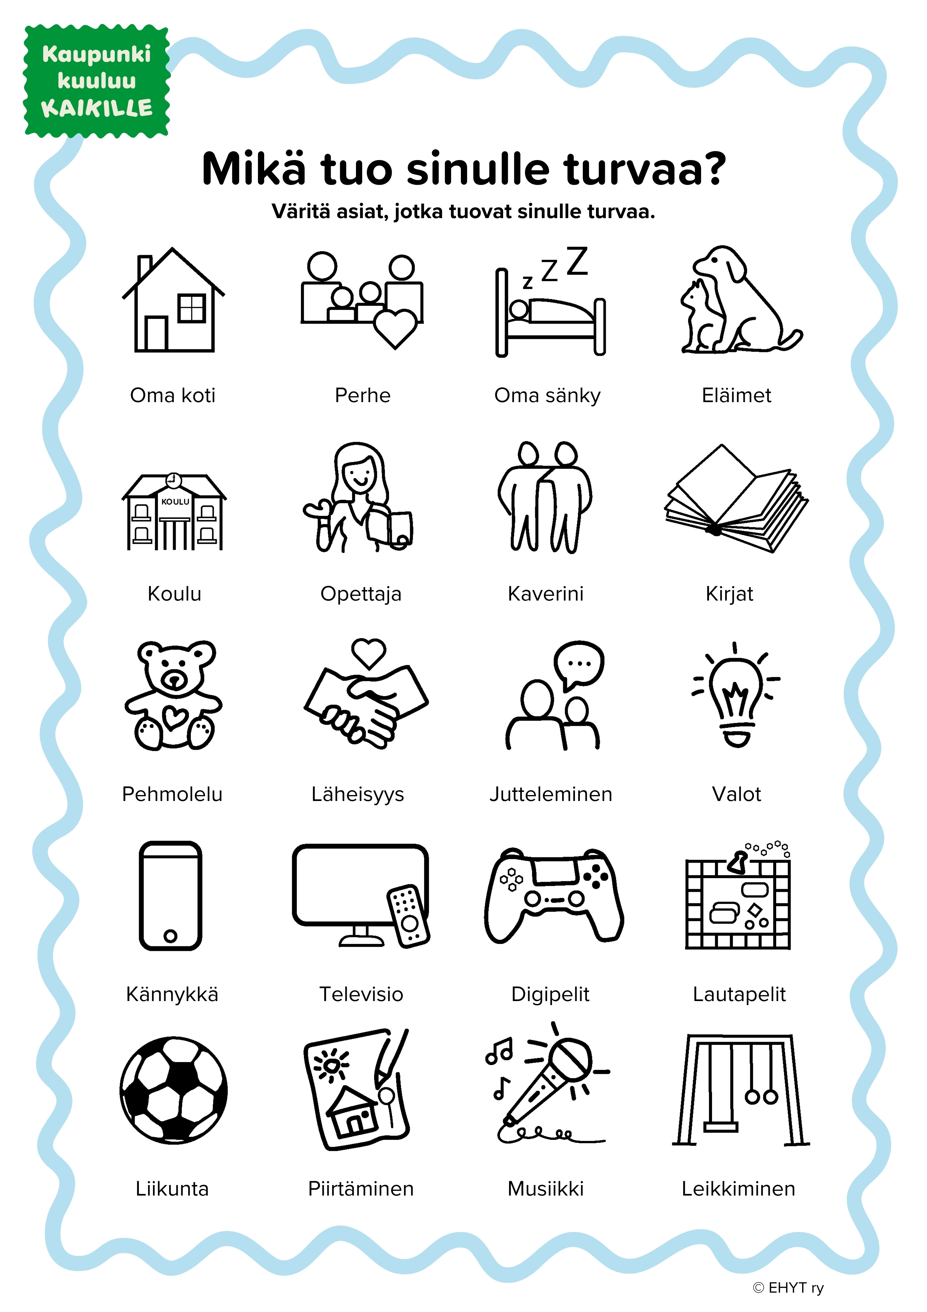
Väritystehtävä
Notes:
Oppilaat saavat kaksipuoleisen monisteen, jossa toisella puolella on värityskuva ja toisella puolella sokkelotehtävä. Värityskuvassa oppilaat värittävät heille turvaa tuovia asioita ja ihmisiä elämässään. Sokkelotehtävässä oppilaat kulkevat kynällä sokkelon läpi reitin niiden luokse, joille kertoisivat huolistaan.
Opettaja ohjeistaa monisteen tehtävät ensin koko luokalle, jonka jälkeen tehtäviä tehdään itsenäisesti. Kerrataan ensin, mitä tarkoittaa turvallinen olo. Tehtävien tekemisen jälkeen voidaan keskustella tehtävistä yhdessä.
Jokaisella lapsella on oikeus olla ja elää turvassa. Turvallinen olo tarkoittaa sitä, että tunnet olevasi suojassa ja hyvässä paikassa, jossa sinun ei tarvitse olla huolissasi. Kun tunnet olosi turvalliseksi, sinulla ei ole vaaran tai pelon tunnetta, vaan sinulla on rauhallinen ja hyvä olla.
Aikuisten tehtävä on suojella lapsia ja pitää heistä huolta. Turvallisia aikuisia voi olla esimerkiksi kotona, koulussa, harrastuksissa tai naapurustossa.

Slide 24
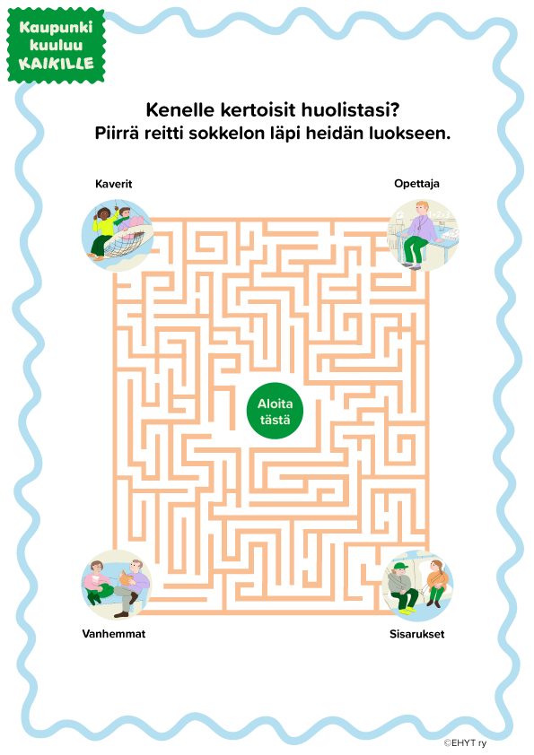
Sokkelotehtävä

Slide 25
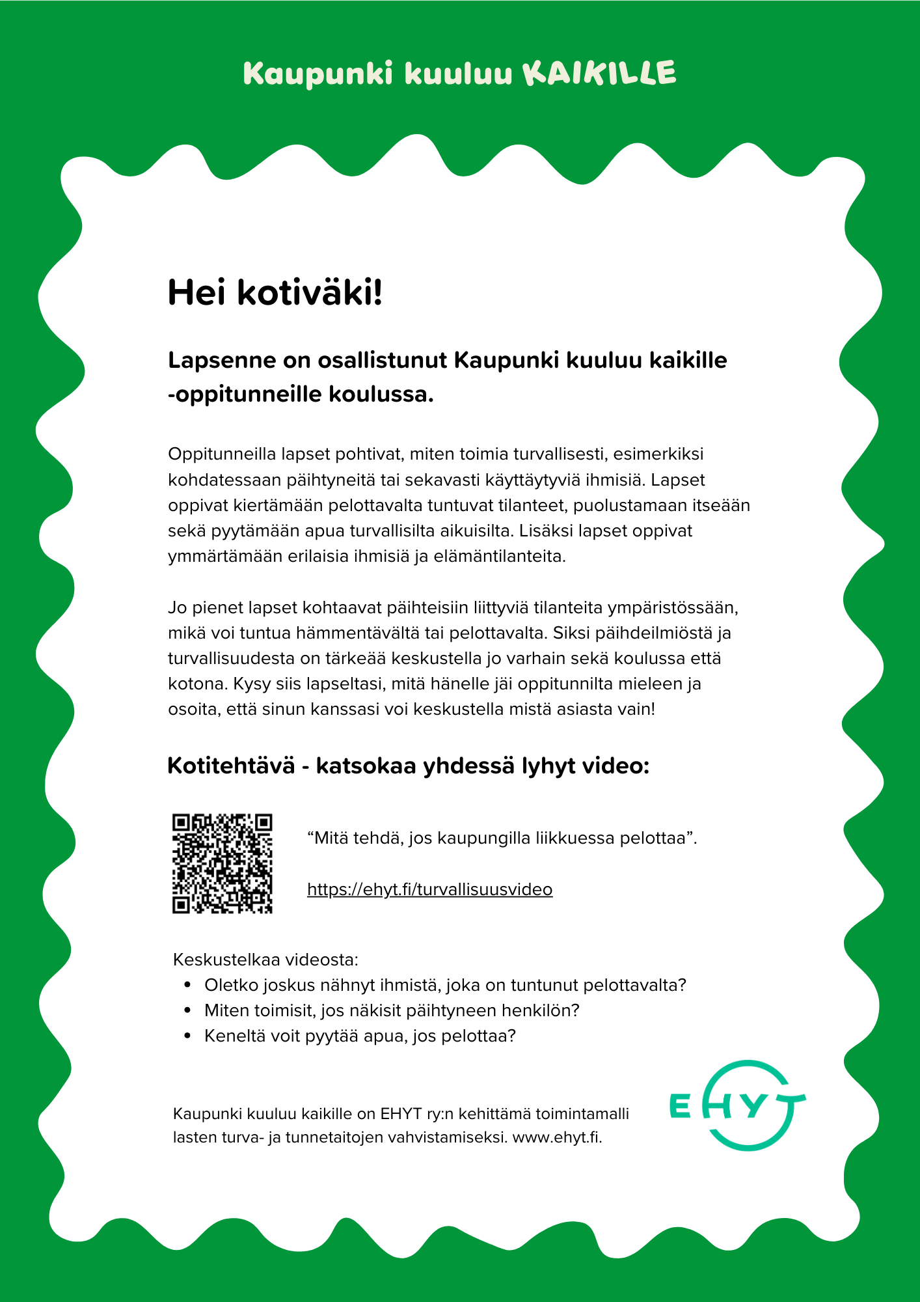
Kotitehtävä: katso video vanhempiesi kanssa.

Slide 26
Mitä opit?
Näytä peukalolla, opitko jotain uutta.
Notes:
Oppitunnin lopuksi opettaja kysyy oppilailta, oppivatko he jotain uutta. Oppilaat näyttävät peukaloaan ylöspäin, jos he oppivat jotain uutta, ja peukaloaan alaspäin, jos he eivät oppineet mitään uutta.

Slide 27
Kiitos, kun osallistuit oppitunnille!
Notes:
Opetusmateriaali on tuotettu Kaupunki kuuluu kaikille –hankkeessa (2022–2024), joka on saanut sosiaali- ja terveysministeriön myöntämää valtionavustusta terveyden edistämisen määrärahasta.

Slide 28
Vaihtoehtoiset pohdintatehtävät oppitunnille
Notes:
Valitse pohdintatehtävistä ryhmällesi sopivimmat. Loput pohdintatehtävät löydät PowerPoint-diojen lopusta, josta voit siirtää ne muiden pohdintatehtävien joukkoon.

Slide 29
Pohdintatehtävä
Odotat linja-autoa. Tuntematon aikuinen pyytää viereensä istumaan.
Miten toimit?
Notes:
Tuntemattoman viereen ei tarvitse mennä istumaan, eikä vieraille tarvitse puhua, jos se tuntuu epämukavalta. Voit sanoa myös ei ja siirtyä kauemmas, jos tilanne tuntuu ahdistavalta. Kerro tilanteesta turvalliselle aikuiselle.​

Slide 30
Pohdintatehtävä
Olet kaupan pihalla. Tuntematon henkilö pyytää sinulta rahaa.
Miten toimit?
Notes:
Sinun ei tarvitse antaa rahaa. Voit olla vastaamatta tai voit sanoa vain lyhyesti "Anteeksi, minulla ei ole rahaa". Pidä etäisyyttä tilanteessa, jossa sekavalta vaikuttava ihminen puhuu sinulle tai lähde pois tilanteesta.

Slide 31
Pohdintatehtävä
Odotat kaveriasi ulkona. Tuntematon henkilö yrittää ottaa reppusi.
Miten toimit?
Notes:
Kiellä kovalla äänellä henkilöä ottamasta reppua. Jos tämä ei auta, anna reppu pois. Juokse karkuun ja pyydä apua. Muista, että olet tavaraa arvokkaampi ja oma turvallisuutesi on tärkeintä.
Kerro asiasta heti vanhemmille tai jollekin aikuiselle, joka on lähettyvillä. Tarvittaessa soittakaa yhdessä hätänumeroon.

Slide 32
Pohdintatehtävä
Olet kaverisi kanssa leikkimässä ulkona. Tuntematon aikuinen lähtee seuraamaan teitä.
Miten toimitte?
Notes:
Pyydä reippaasti apua lähellä olevalta aikuiselta. Mene sisälle esimerkiksi kauppaan, kirjastoon, kioskiin tai paikkaan, jossa on muita ihmisiä. Kerro heti jollekin aikuiselle tapahtumasta. Tarvittaessa juokse karkuun ja huuda apua. Muista kertoa tilanteesta myöhemmin vanhemmillesi.​

Slide 33
Pohdintatehtävä
Olet kaverisi kanssa metsässä. Löydätte maasta ruiskun ja rikkinäisen pullon.
Miten toimitte?
Notes:
Jos näet ruiskun tai rikkinäisen lasipullon - älä koske niihin, vaan kerro aikuiselle tällaisesta löydöstä. Voit satuttaa itseäsi koskemalla niihin. Siksi on turvallisinta kertoa näistä aikuiselle.​ Aikuinen voi kerätä ne hanskojen tai paperin kanssa turvallisesti pois, jotta kukaan ei satuta itseään niihin. ​

